Slide 1
LC22 : Evolution et équilibre chimique
Niveau : CPGE
Prérequis :
Potentiel thermodynamique
Premier et deuxième principe de la thermodynamique
Grandeur de réaction
Solubilité
Réactions acido-basiques
Loi de Kohlrausch

Slide 2

I.2) Description chimique de la réaction
Résumé :
ΔrG₁>0
ΔrG₂<0

Slide 3
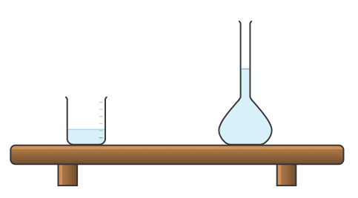
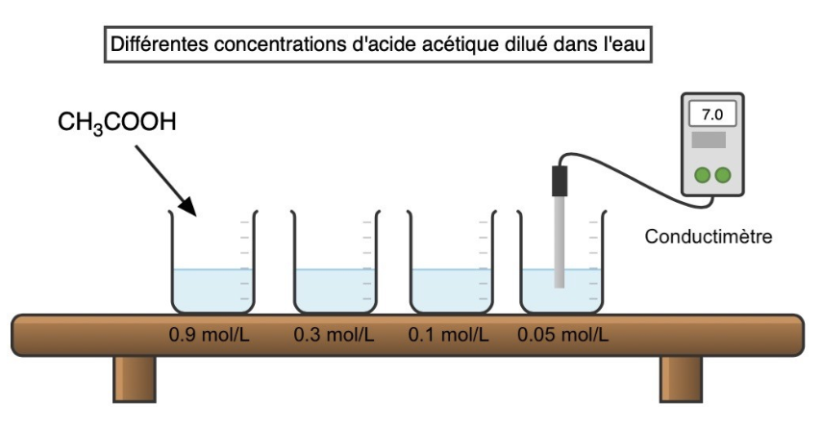
II.2) Mesure de la constante d’équilibre
à 0,1mol/L
(aq)
V₀=10mL
Vf=100mL
Principe de la manipulation :

Slide 4
II.2) Mesure de la constante d’équilibre
(aq)
Principe de la manipulation :

Slide 5
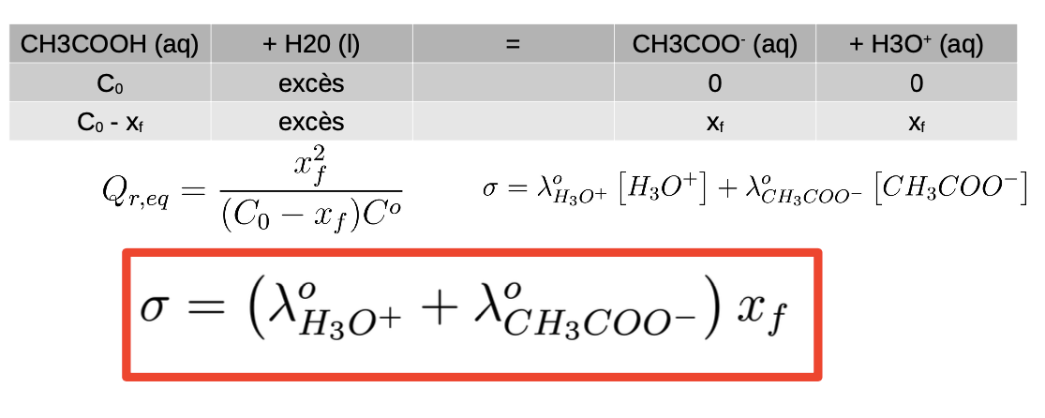
II.2) Mesure de la constante d’équilibre

Slide 6
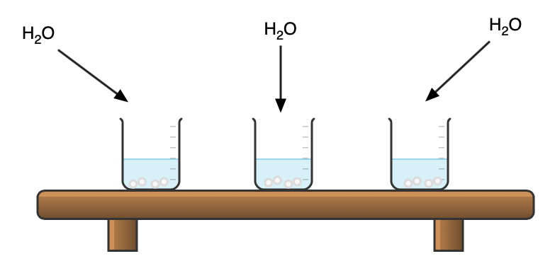
III) Modification de l’équilibre : influence de la température
à 25ºC
à 50ºC
à 0ºC
Solutions d’acide benzoïque saturées
Principe de la manipulation :

Slide 7
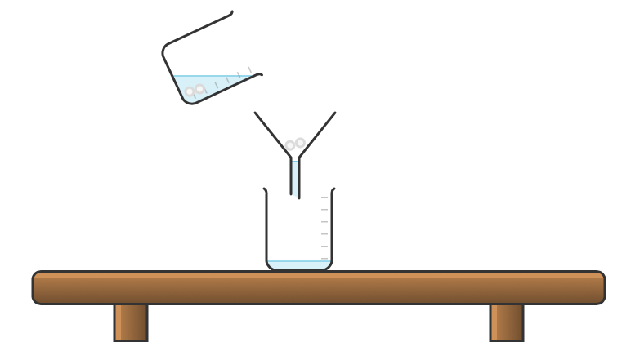
III) Modification de l’équilibre : influence de la température
Principe de la manipulation :

Slide 8
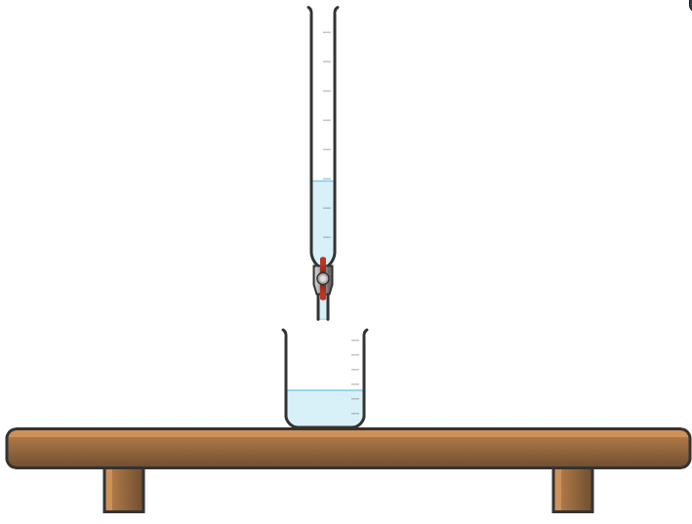
III) Modification de l’équilibre : influence de la température
(Na⁺(aq); HO⁻(aq))
Cb=0,050± 0,001mol.L⁻¹
Solution d’acide benzoïque saturée
V0=25,00 ± 0,03 mL
Principe de la manipulation :

